Slide 1
Test-Driven Development
Разработка через тестирование
Lesson 3
Mock – объекты,
Isolation Frameworks

Slide 2
Mock-объекты
Определение
Модульные тесты можно условно разделить на две группы:
Тесты состояния (state-based tests) — тесты, проверяющие что вызываемый метод объекта отработал корректно, проверяя состояние тестируемого объекта после вызова метода. State based tests базируются на Stub-объектах. Тесты взаимодействия (interaction tests) — это тесты, в которых тестируемый объект производит манипуляции с другими объектами. Применяются, когда требуется удостовериться, что тестируемый объект корректно взаимодействует с другими объектами. Interaction tests базируются на Mock-объектах.

Slide 3
Mock-объекты
Определение
Mock-объект – это управляемая замена существующих зависимостей в системе. Mock-объекты заменяют реальные объекты системы и позволяют проверить вызовы своих членов тестируемым классом. Mock-объекты отличаются от Stub объектов тем, что они могут быть причиной не прохождения теста.

Slide 4
Mock-объекты
Разница между Sub и Mock объектом
Тест с использованием Mock-объекта направлен на взаимодействие тестируемого класса с подставным объектом.
Class Under Test
Stub Object
Class Under Test
Mock Object
Interaction
Interaction
Assert
Assert
Test
Test

Slide 5
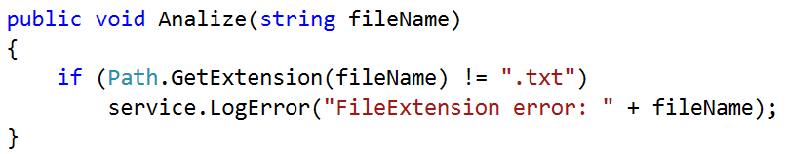
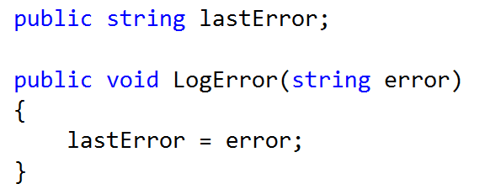
Mock-объекты
Разница между Sub и Mock объектом
FileManager
Interaction
MockLogService
Test
Assert

Slide 6
Mock-объекты
Один тест – один Mock
Как правило, если один тест использует больше одного Mock объекта он одновременно тестирует несколько вещей. Поэтому в одном тесте рекомендуется использовать не больше одного Mock объекта и несколько Stub объектов.

Slide 7
Handwritten Stubs & Mocks
Проблемы
Сложно создать Fake объект для интерфейса, имеющего много членов.
Создание Fake объектов порой занимает много времени.
Приходится писать много кода для сохранения состояния часто вызываемого Mock-объекта.
Для проверки всех параметров вызываемых методов приходится делать множество проверок.
Проблема с использованием созданных Mock и Stub объектов в других тестах

Slide 8
Isolation Frameworks
Решение
Isolation Framework – это инструмент автоматизирующий процесс создания заглушек для классов, интерфейсов методов, используемых в тестируемом методе.

Slide 9
Isolation Frameworks
Isolation Frameworks
Rhino Mocks
Moq
Typemock Isolator
Microsoft Fakes
NMock2

Slide 10
Rhino Mocks
Rhino Mocks
Rhino Mocks — одна из популярных платформ для динамической генерации mock объектов, используемых в юнит тестировании приложений .NET Framework.

Slide 11
Rhino Mocks
Как это работает
TestRecorder
Class Under Test
Inputs
Outputs
Outputs
Inputs
Test

Slide 12
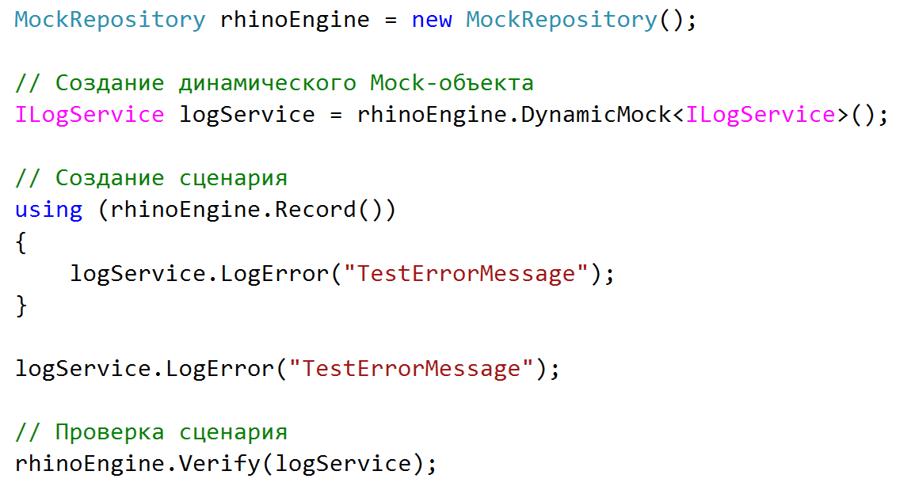
Rhino Mocks
Example
Test Recorder

Slide 13
Q&A

Slide 14
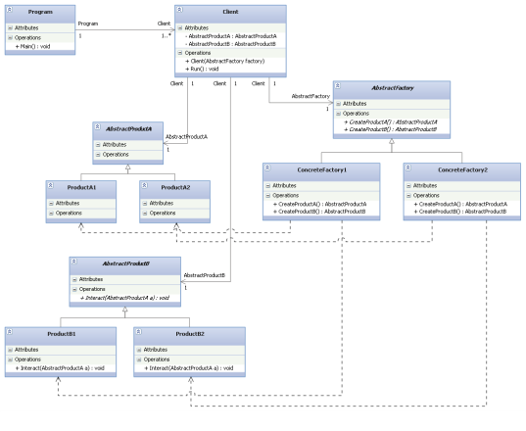
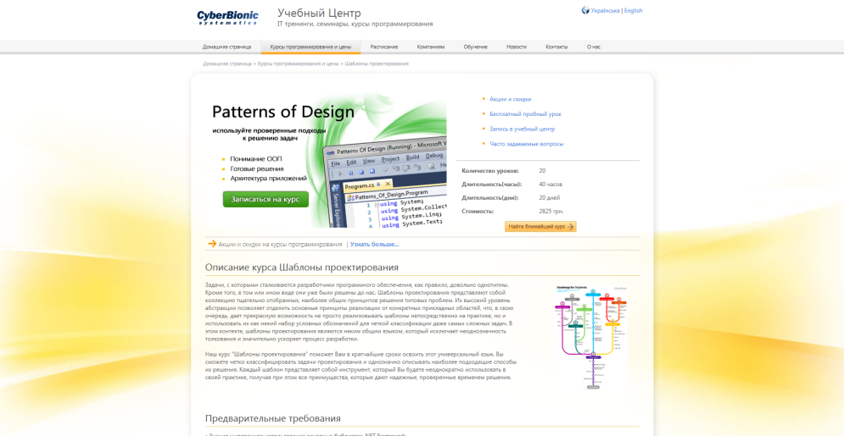
КУРС: Patterns of Design (GoF)
Задачи, с которыми сталкиваются разработчики программного обеспечения, как правило, довольно однотипны. Кроме того, в том или ином виде они уже были решены до нас. Шаблоны проектирования представляют собой коллекцию тщательно отобранных, наиболее общих принципов решения типовых проблем. Их высокий уровень абстракции позволяет отделить основные принципы реализации от конкретных прикладных областей, что, в свою очередь, дает прекрасную возможность не просто реализовывать шаблоны непосредственно на практике, но и использовать их как некий набор условных обозначений для четкой классификации даже самых сложных задач. В этом контексте, шаблоны проектирования являются неким общим языком, который исключает неоднозначность толкования и значительно ускоряет процесс разработки.
Описание курса:
Курс "Шаблоны проектирования" поможет Вам в кратчайшие сроки освоить приемы проектирования. Вы сможете четко классифицировать задачи проектирования и однозначно описывать наиболее подходящие способы их решения. Каждый шаблон представляет собой инструмент, который Вы будете неоднократно использовать в своей практике, получая при этом все преимущества, которые дают надежные, проверенные временем решения.
Длительность:
40 часов/20 дней.
Узнать более подробно о курсе на сайте: www.edu.cbsystematics.com

Slide 15
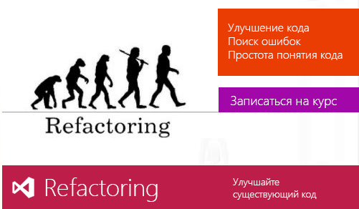
КУРС: Refactoring в приложениях .NET
Длительность:
20 часов/10 дней.
Предварительные требования
• Знания и уверенное использование основных библиотек .NET Framework
• Знание ООП
• Опыт работы с Visual Studio
Курс "Рефакторинг .NET приложений" (Refactoring .NET Applications) состоит из 10 уроков, на протяжении которых учащиеся получают представление о том, что такое рефакторинг, каких целей он позволяет достичь и какие возможности он предоставляет.
Материал разбит на логические блоки, благодаря чему студенты быстро и эффективно осваивают новые техники и методики. Каждый урок сопровождается конкретными примерами, реализованными на языке C# с полным учетом его возможностей и достоинств. Такой подход позволяет увидеть живые примеры применения рефакторинга и способствует более глубокому пониманию основных его принципов.
Отдельное внимание уделяется взаимодействию различных методик рефакторинга в контексте наиболее типичных проблем, возникающих на этапах разработки программных систем и их сопровождения.
Узнать более подробно о курсе на сайте: www.edu.cbsystematics.com

Slide 16

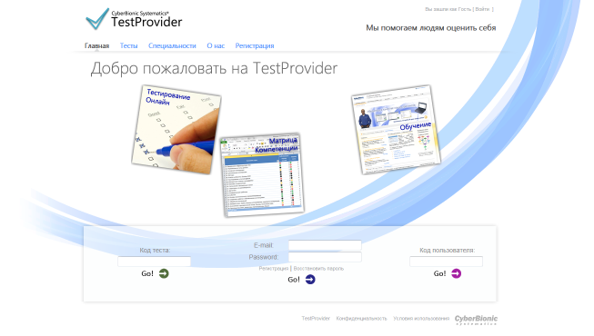


ПРОВЕРКА ЗНАНИЙ
Тестирование IT-специалистов
TestProvider обеспечивает надежную и объективную оценку технических знаний и опыта работы IT-специалиста с программными продуктами Microsoft.
Сертификация IT-специалистов
Подтвердите ваш практический опыт работы с технологиями Microsoft, получив сертификацию, соответствующую той работе, которую вы выполняете сейчас или желаете получить в будущем.
Перейти к тестированию www.TestProvider.com
Компании Microsoft, CyberBionic Systematics и Intel на базе портала TestProvider компании CyberBionic Systematics с использованием платформы Microsoft Azure совместно с Министерством науки и образования Украины проводят Всеукраинское дистанционное мониторинговое исследование уровня сформированности у выпускников учебных заведений навыков использования информационно-коммуникативных технологий в практической деятельности.

Slide 17

Coevolution of humans and machines.

